Slide 1
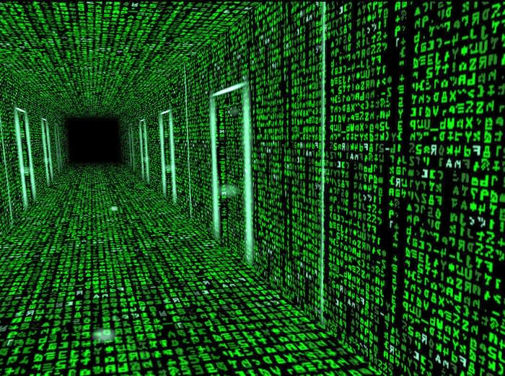
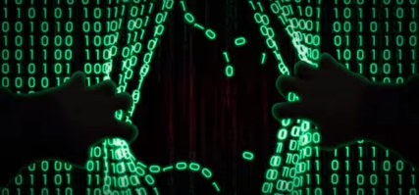
de
Computadores
5ª Geração
de
Computadores

Slide 2
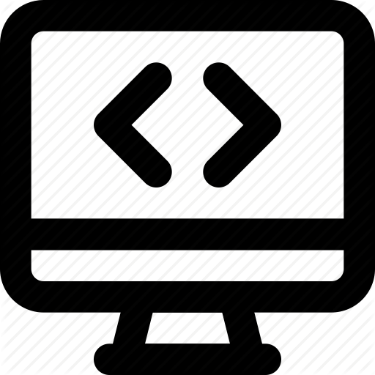
de
Computadores

Slide 3
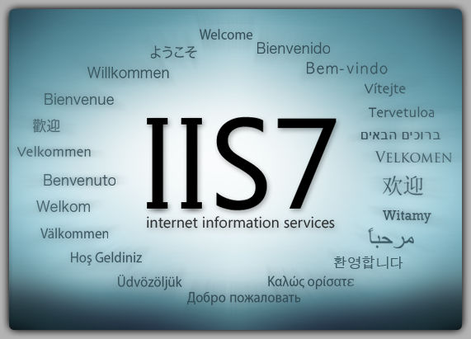
5ª Geração
de
Computadores

Slide 4
5ª Geração
de
Computadores

Slide 5
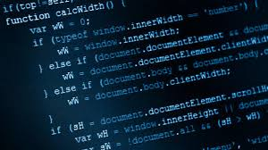
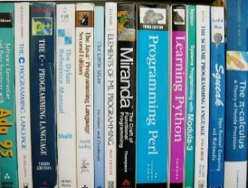
História da Computação – 5ª Geração de Computadores

Slide 6
História da Computação - Quinta Geração
de Computadores
Dias de Hoje
Quinta Geração
1980 d.C.

Slide 7
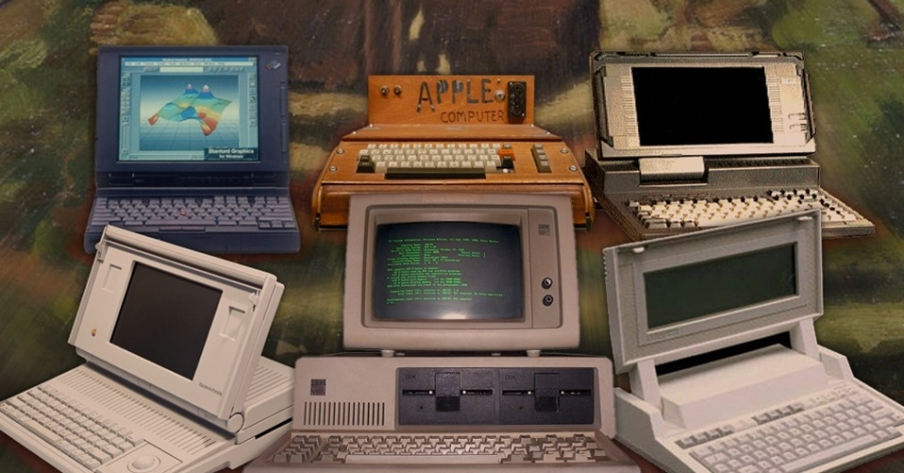
1
História da Computação - Quinta Geração
de Computadores
A quinta geração de Computadores tem como sua maior característica a simplificação e miniaturização do computador.

Slide 8
2
História da Computação - Quinta Geração
de Computadores
O marco nesta evolução, para chegarmos aos computadores como conhecemos hoje, foi a invenção dos sistemas operacionais, dos quais o Unix, macOS, Windows e Linux são exemplos. Estes sistemas permitem que vários programas estejam rodando ao mesmo tempo, conferindo grande flexibilidade ao uso do computador.

Slide 9

3
História da Computação - Quinta Geração
de Computadores
Tudo começou com o Altair 8800 é um computador pessoal projetado em 1975, baseado na CPU Intel 8080.
Vendido originalmente como um kit através da revista norte-americana
ALTAIR - 8800
Popular Electronics.
Em comparação mais precisa aos dias de hoje temos como exemplo
Os kits de Arduino.

Slide 10
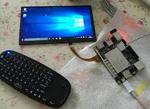
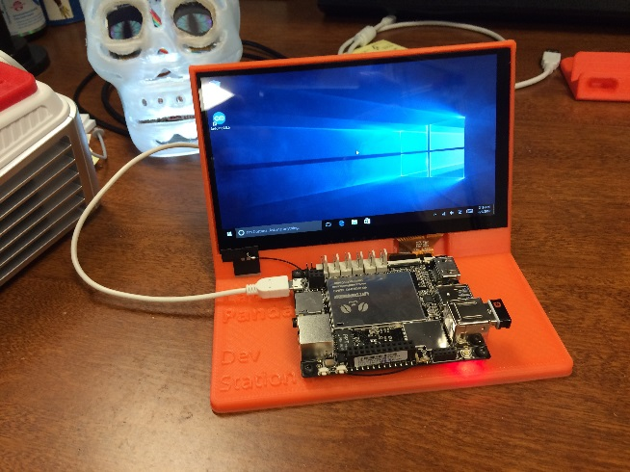
4
História da Computação - Quinta Geração
de Computadores
Kits Arduinos vendidos hoje que assim como o Altair 8800 em 1975 foi o estopim que levou Bill Gates a criar a primeira linguagem de programação para a máquina, que foi o Altair BASIC, que conduziu à fundação da Microsoft em 1975 e levou Steve Wozniak a criar o Aplle 1 e fundação da Apple em 1976
Kit Arduino
Kit Arduino

Slide 11
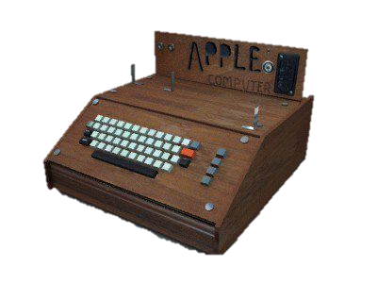

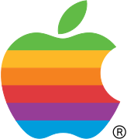
5
História da Computação - Quinta Geração
de Computadores
O Apple I, também conhecido por Apple-1, foi um computador pessoal primitivo, desenhado por Steve Wozniak para uso próprio. Um amigo de Wozniak, Steve Jobs teve então a ideia de vender o computador,
Surgindo assim em 1976 a Apple Computers INC em 1976
Apple 1
Lançado em 1976

Slide 12
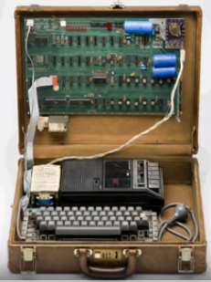
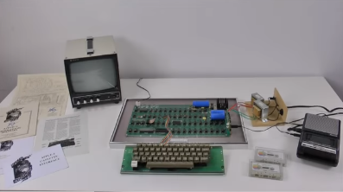
6
História da Computação - Quinta Geração
de Computadores
Apple 1 / 1976 – Modelos para Venda

Slide 13
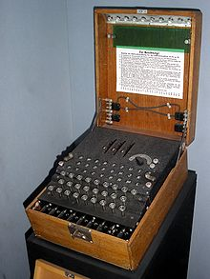
7
História da Computação - Quinta Geração
de Computadores
Apple 1 / 1976
Máquina enigma de Arthur Scherbius / 1918

Slide 14
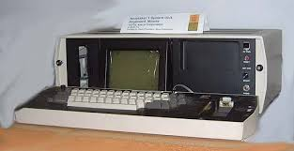
8
História da Computação - Quinta Geração
de Computadores
Em 1976, uma equipe da Xerox Corporation, liderada por Douglas G. Fairbairn (que trabalhava no famoso projeto Xerox Alto , pioneiro na interface gráfica do usuário e no mouse), trabalhando na Xerox Corporation PARC em Palo Alto, Califórnia, desenvolveu o Xerox NoteTaker , um computador portátil inicial, que influenciou fortemente o design de alguns computadores posteriores, como Osborne 1 e Compaq Portable.
1976 - Xerox Notetaker

Slide 15
9
História da Computação - Quinta Geração
de Computadores
A arquitetura do NoteTaker é tal que um pequeno número de processadores pode ser operado em paralelo, portanto, o sistema ofereceu uma plataforma útil para experimentar arquiteturas de multiprocessadores.
O NoteTaker nunca havia sido produzido comercialmente, mas incluindo tantas tecnologias avançadas, provavelmente custaria mais de US $ 50.000.
1976 - Xerox Notetaker

Slide 16
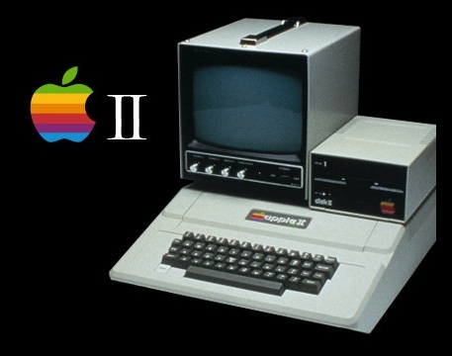
10
História da Computação - Quinta Geração
de Computadores
O Apple II lançado em 1977, equipado com um processador MOS Technology 6502 com um clock de 1 MHz, 4 kB de memória RAM, um interface para fitas cassetes de áudio e uma ROM que incluía um interpretador de BASIC. O controlador de vídeo apresentava 24 linhas com 40
colunas de carateres (apenas letras maiúsculas), com saída NTSC para um monitor ou, através de um modulador RF, para uma televisão.

Slide 17
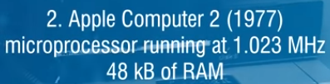
11
História da Computação - Quinta Geração
de Computadores
Os utilizadores podiam gravar e carregar os programas a partir de um gravador de cassetes áudio. O preço de venda variava entre USD $1.298,00 (com 4 kB RAM) e USD $ 2.638,00 (com 48 kB RAM).

Slide 18
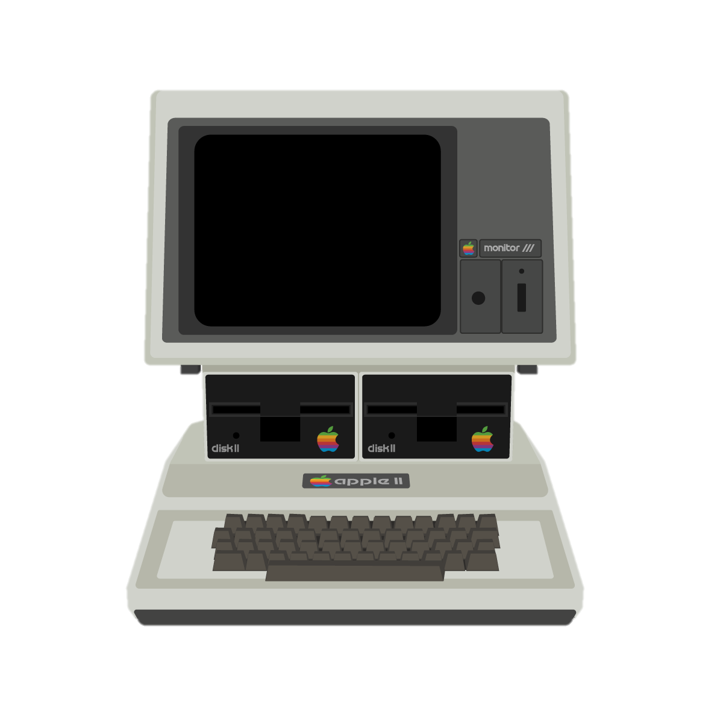
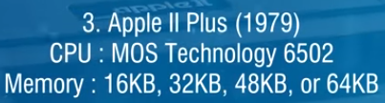
12
História da Computação - Quinta Geração
de Computadores
O Apple II Plus (ou Apple II+) foi o segundo modelo da série de microcomputadores Apple II produzido pela Apple Computer.

Slide 19
13
História da Computação - Quinta Geração
de Computadores
O Apple II Plus tinha um total de 48 KiB de RAM, expansíveis para 64 Kb através de um cartão de linguagem (uma placa de expansão que podia ser instalada no slot 0 do microcomputador). O microprocessador 6502 do Apple dava suporte a um máximo de 64 KiB de memória e uma máquina com 48 KiB RAM atingia este limite por causa dos 16 KiB adicionais da ROM.

Slide 20
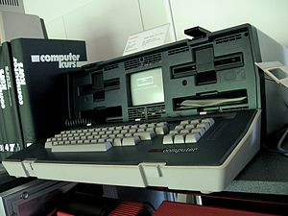
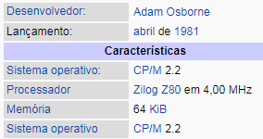
14
História da Computação - Quinta Geração
de Computadores
O Osborne 1 foi o primeiro microcomputador portátil comercialmente bem-sucedido, lançado em abril de 1981 pela Osborne Computer Corporation. Pesava 10,7 kg, custava US$ 1795, e utilizava o então popular SO CP/M 2.2. Foi o primeiro microcomputador a ser vendido com aplicativos: o editor de texto WordStar, a planilha eletrônica SuperCalc e linguagens CBASIC.

Slide 21
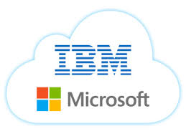
15
História da Computação - Quinta Geração
de Computadores
Em 1981 a IBM se junta a microsoft e entram na disputa no mercado dos computadores pessoais.
X

Slide 22
16
História da Computação - Quinta Geração
de Computadores
No acordo entre a IBM e a Microsoft ambas se beneficiaram, a Microsof fica responsável pelo sistema operacional, mas na verdade eles não tinham nada pronto. Ao assinar o contrato de licenciamento do DOS (Disk Operating System - Sistema Operacional de Disco) para a IBM, Bill Gates e Paul Allen foram atrás da Seattle Computer, uma pequena empresa que desenvolvia o Sistema Operacional QDOS e que o vendeu para a Microsoft por 50 mil dólares sem imaginar o fim que esse sistema teria.

Slide 23
17
História da Computação - Quinta Geração
de Computadores
A Microsoft então adaptou-o e criou o PC-DOS. O contrato com a IBM previa uma royalty (de 10 a 50 dólares por cada máquina vendida) e um pequeno pagamento inicial. Mas o sistema continuava sobre propriedade da Microsoft, assim como a possibilidade de distribuir versões modificadas (MS-DOS).
Esse contrato é, sem dúvida alguma, um dos mais importantes do século XX, pois, através desse contrato, a Microsoft deixou de ser uma microempresa de software para se tornar a empresa mais poderosa no ramo da informática e tornar Bill Gates um dos homens mais ricos do mundo na atualidade.

Slide 24
18
História da Computação - Quinta Geração
de Computadores
O mesmo grupo que criou o IBM-PC também definiu que o componente básico do computador, a BIOS, seria de fabricação exclusiva da IBM. Esse chip tem a finalidade de fornecer aos PCs uma interface de entrada e saída de dados. Como todos os outros componentes do computador eram fabricados por outras empresas, a IBM tinha nesses chips a sua maior fonte de renda e a única coisa que vinculava qualquer PC à IBM.

Slide 25
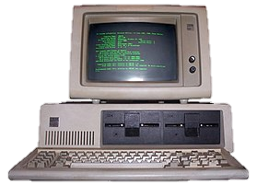
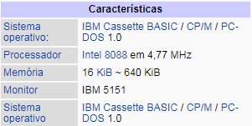
19
História da Computação - Quinta Geração
de Computadores
Em 1981 a IBM divulgou o 5150 PC, dispunha de uma memória RAM de 16 kilobytes. O disco rígido (que era opcional) podia armazenar 40 KB.
A máquina já trazia a planilha de cálculo VisiCalc e um game chamado Adventure

Slide 26

20
História da Computação - Quinta Geração
de Computadores
Em 1982 surge a Compaq no mercado
Dos computadores pessoais.
X

Slide 27

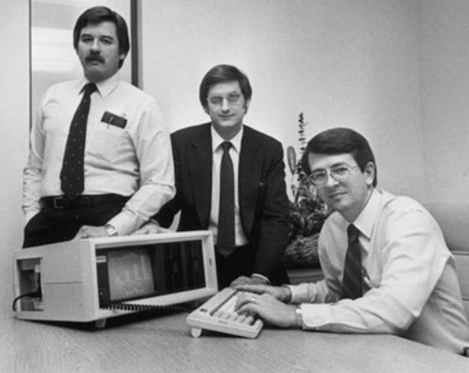
21
História da Computação - Quinta Geração
de Computadores
A empresa foi fundada em fevereiro de 1982 em Houston, no Texas, com o nome de COMPAQ Computer Corporation. O trio responsável é Rod Canion, Jim Harris e Bill Murto, ex-funcionários da Texas Instruments, e eles investiram apenas mil dólares cada um nesse novo empreendimento. O nome COMPAQ vem do slogan “Compatibilidade e Qualidade”, e isso tem tudo a ver com os negócios iniciais da empresa.
Fundadores da Compaq

Slide 28
22
História da Computação - Quinta Geração
de Computadores
Algumas empresas, dentre elas a Compaq, aplicaram a técnica de engenharia reversa no BIOS da IBM, clonaram-na e construíram computadores similares ao da IBM. Em novembro de 1982, a Compaq anuncia o Compaq Portable, primeiro PC que não usa a BIOS da IBM e mantém 100% de compatibilidade com o IBM PC.
Fundadores da Compaq

Slide 29

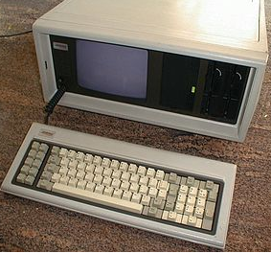
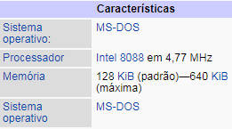
23
História da Computação - Quinta Geração
de Computadores
Esses computadores são conhecidos como "IBM PC compatíveis" e são os PCs que são vendidos nas lojas até hoje, apenas bem mais evoluídos do que os primeiros PCs. Isso levou a IBM a se tornar uma simples empresa que fabricava computadores pessoais e concorria como qualquer outra nesse mercado. A IBM praticamente abandonou o mercado de PCs e se dedicou ao mercado de servidores, na qual é imbatível até hoje.

Slide 30
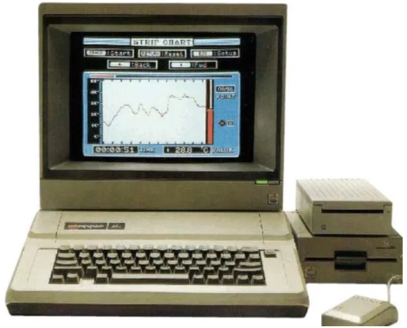

24
História da Computação - Quinta Geração
de Computadores
O Apple IIc foi o terceiro modelo da série de microcomputadores Apple II produzida pela Apple Computer.

Slide 31
25
História da Computação - Quinta Geração
de Computadores
A aposta da Apple para continuar no topo
X

Slide 32

26
História da Computação - Quinta Geração
de Computadores
A aposta da Apple para continuar no topo
Em dezembro de 1979, a Apple Computer era a empresa de maior sucesso da microinformática. O carro chefe da empresa, o Apple II+ já estava presente em escolas e residências da elite americana. Entretanto, as máquinas ainda eram difíceis de usar. Para operar um microcomputador, era preciso conhecer a "linguagem" do sistema operacional e a sintaxe correta para aplicá-la. Todas as interações do usuário com a máquina eram feitas através da digitação de comandos. Uma letra errada e a operação não era realizada, exigindo a digitação do comando correto.

Slide 33
27
História da Computação - Quinta Geração
de Computadores
A aposta da Apple para continuar no topo
Assim, antes de aproveitar os benefícios da informática, era indispensável aprender todos os comandos de controle do computador. O computador da Apple estava com quase 2 anos de existência e já começava a ficar velho. A empresa precisava criar algo novo para continuar competindo.

Slide 34
28
História da Computação - Quinta Geração
de Computadores
A aposta da Apple para continuar no topo
A Xerox, empresa que dominava o mercado de copiadoras, acreditava que o seu negócio poderia perder rentabilidade com a redução do fluxo de documentos em papel, por causa do uso de documentos em formato eletrônico. Foi criado então, em 1970, o Palo Alto Research Center (PARC) com o intuito de inventar o futuro. Nessa época o PARC desenvolvia muitas novidades como as redes locais e impressoras laser, mas a pesquisa mais importante era a interface gráfica e o mouse.

Slide 35
29
História da Computação - Quinta Geração
de Computadores
A aposta da Apple para continuar no topo
Após grandes desastres na tentativa de comercializar computadores do PARC (o computador do PARC saia por 17 mil dólares enquanto o da IBM custava apenas 2,8 mil dólares), a Xerox desistiu do projeto.

Slide 36
30
História da Computação - Quinta Geração
de Computadores
A aposta da Apple para continuar no topo
Steve Jobs também desenvolvia nos laboratórios da Apple a interface gráfica. Buscando saber detalhes de como ela ficaria depois de pronta, trocou opções de compra de ações da Apple por uma visita detalhada de três dias ao PARC. O primeiro produto lançado pela Apple usando os conceitos criados pela Xerox foi o Lisa. Apesar de moderno, não chegou a ser produzido em grande quantidade, pois o mercado não estava preparado para pagar quase 10 mil dólares apenas pela facilidade de uso.

Slide 37
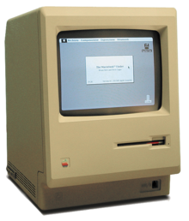
31
História da Computação - Quinta Geração
de Computadores
A aposta da Apple para continuar no topo
Em 24 de janeiro de 1984, surgiu o Macintosh, o primeiro computador de sucesso com uma interface gráfica amigável, usando ícones, janelas e mouse. Sua acolhida foi extremamente entusiástica, grande parte disso devido às campanhas publicitárias em massa da Apple. O principal anúncio de seu lançamento foi durante o intervalo da Super Bowl XVIII (evento comparável com a importância da Copa do Mundo para o Brasil).
Macintosh

Slide 38
32
História da Computação - Quinta Geração
de Computadores
A aposta da Apple para continuar no topo
Essa propaganda é conhecida como "1984", pois era baseada no livro "Nineteen Eighty-Four" (Mil Novecentos e Oitenta e Quatro) de George Orwell, e retrata um mundo no qual todos eram submetidos ao regime totalitário do "Big Brother" (Grande Irmão). Uma heroína representada por Anya Major destrói um telão no qual o Big Brother falava ao público. O intuito do comercial era relacionar a IBM ao "Big Brother" e a heroína à Apple.

Slide 39
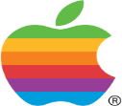
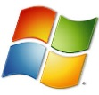
33
História da Computação - Quinta Geração
de Computadores
A disputa dos sistemas operacionais - Mac OS e Windows
X
Após o lançamento do Macintosh com a sua interface gráfica, a IBM e a Microsoft perceberam que o DOS já havia se tornado obsoleto perante a interface gráfica do Mac OS (na época chamado de System 1.0) e que iriam perder um grande mercado caso não desenvolvessem algo similar.
Não dispondo de tempo suficiente para criar um sistema operacional totalmente gráfico como o Mac OS, a Microsoft cria o Windows 1.0. Ele era uma interface gráfica bidimensional para o MS-DOS e foi lançado em 20 de novembro de 1985.

Slide 40
34
História da Computação - Quinta Geração
de Computadores
A disputa dos sistemas operacionais - Mac OS e Windows
X
O Windows usufruiu muito da expansão do mercado de PCs, pois como o Mac OS só era executado em computadores da Apple, o Windows era a única opção para os IBM PC Compatíveis. A Microsoft então lançou duas linhas de sistemas operacionais: uma derivada do Windows 1.0 e do DOS, outra de sistemas operacionais totalmente gráficos e orientados a servidores.

Slide 41
35
História da Computação - Quinta Geração
de Computadores
A disputa dos sistemas operacionais - Mac OS e Windows
X
Existe uma discussão sobre o desenvolvimento do primeiro Windows. Na época do lançamento do Macintosh, a Microsoft tinha se oferecido para trabalhar desenvolvendo aplicativos para o Macintosh e, para tanto, receberam três protótipos Macintosh com o System 1.0 instalado. Alguns acreditam que a Microsoft, após ver no Lisa que a interface gráfica os havia colocado décadas atrás, copiou o System 1.0 e remodelou para os computadores da IBM, rebatizando então de Microsoft Windows 1.0.

Slide 42
36
História da Computação - Quinta Geração
de Computadores
A disputa dos sistemas operacionais - Mac OS e Windows
X
Esta disputa dos sistemas operacionais está presente até os dias de hoje, assim como a minituarização dos computadores que foi o que marcou esta geração:
1975 - ALTAIR - 8800

Slide 43
37
História da Computação - Quinta Geração
de Computadores
A disputa dos sistemas operacionais - Mac OS e Windows
X
Esta disputa dos sistemas operacionais está presente até os dias de hoje, assim como a minituarização dos computadores que foi o que marcou esta geração:

Slide 44
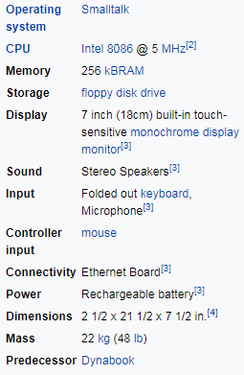
38
História da Computação - Quinta Geração
de Computadores
X
A disputa dos sistemas operacionais - Mac OS e Windows
Esta disputa dos sistemas operacionais está presente até os dias de hoje, assim como a minituarização dos computadores que foi o que marcou esta geração:
1976 - Xerox Notetaker

Slide 45
39
História da Computação - Quinta Geração
de Computadores
A disputa dos sistemas operacionais - Mac OS e Windows
X
Esta disputa dos sistemas operacionais está presente até os dias de hoje, assim como a minituarização dos computadores que foi o que marcou esta geração:

Slide 46
40
História da Computação - Quinta Geração
de Computadores
A disputa dos sistemas operacionais - Mac OS e Windows
X
Esta disputa dos sistemas operacionais está presente até os dias de hoje, assim como a minituarização dos computadores que foi o que marcou esta geração:

Slide 47
41
História da Computação - Quinta Geração
de Computadores
A disputa dos sistemas operacionais - Mac OS e Windows
X
Esta disputa dos sistemas operacionais está presente até os dias de hoje, assim como a minituarização dos computadores que foi o que marcou esta geração:
1981 - Osborne 1

Slide 48
42
História da Computação - Quinta Geração
de Computadores
A disputa dos sistemas operacionais - Mac OS e Windows
X
Esta disputa dos sistemas operacionais está presente até os dias de hoje, assim como a minituarização dos computadores que foi o que marcou esta geração:
1981 - IBM 5150 PC

Slide 49
43
História da Computação - Quinta Geração
de Computadores
A disputa dos sistemas operacionais - Mac OS e Windows
X
Esta disputa dos sistemas operacionais está presente até os dias de hoje, assim como a minituarização dos computadores que foi o que marcou esta geração:
1982 - Compaq
Portable

Slide 50
44
História da Computação - Quinta Geração
de Computadores
A disputa dos sistemas operacionais - Mac OS e Windows
X
Esta disputa dos sistemas operacionais está presente até os dias de hoje, assim como a minituarização dos computadores que foi o que marcou esta geração:

Slide 51
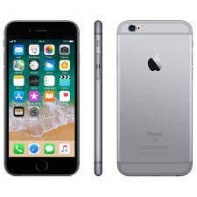
45
História da Computação - Quinta Geração
de Computadores
A disputa dos sistemas operacionais - Mac OS e Windows
X
Esta disputa dos sistemas operacionais está presente até os dias de hoje, assim como a minituarização dos computadores que foi o que marcou esta geração:
2007- IPHONE

Slide 52
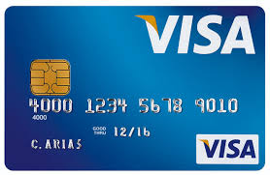
46
História da Computação - Quinta Geração
de Computadores
A disputa dos sistemas operacionais - Mac OS e Windows
X
Esta disputa dos sistemas operacionais está presente até os dias de hoje, assim como a minituarização dos computadores que foi o que marcou esta geração:

Slide 53
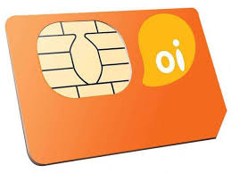
47
História da Computação - Quinta Geração
de Computadores
A disputa dos sistemas operacionais - Mac OS e Windows
X
Esta disputa dos sistemas operacionais está presente até os dias de hoje, assim como a minituarização dos computadores que foi o que marcou esta geração:

Slide 54
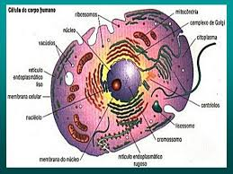
48
História da Computação - Quinta Geração
de Computadores
A disputa dos sistemas operacionais - Mac OS e Windows
X
Esta disputa dos sistemas operacionais está presente até os dias de hoje, assim como a minituarização dos computadores que foi o que marcou esta geração:
Célula Humana
... Dias atuais

Slide 55
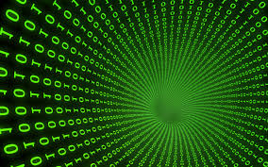
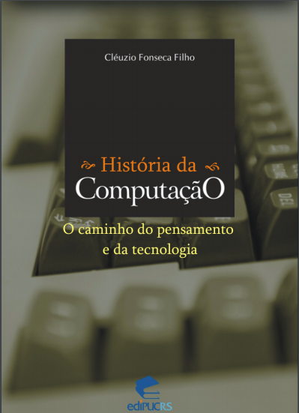
49
História da Computação - Quinta Geração
de Computadores
Destaca-se como fonte de consulta para aprofundamento dos temas aqui citados:
Tipo: Livro
Autor: Fonseca Filho, Cléuzio
http://www.pucrs.br/edipucrs/online/historiadacomputacao.pdf
Nome: HISTÓRIA DA COMPUTAÇÃO: O CAMINHO DO PENSAMENTO E DA TECNOLOGIA

Slide 56
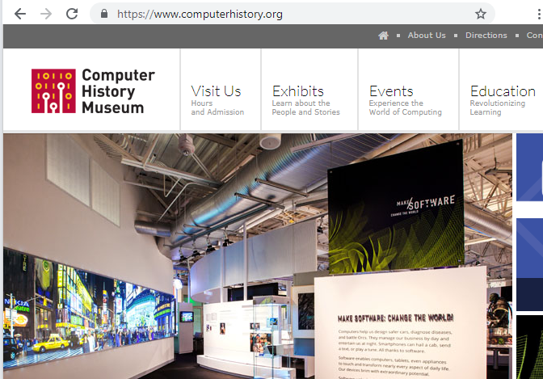
50
História da Computação - Quinta Geração
de Computadores
Destaca-se como fonte de consulta para aprofundamento dos temas aqui citados:
Tipo: Site
https://www.computerhistory.org/

Slide 57
FIM

Slide 58
de
Computadores
FIM

